Slide 1

MÔN: ĐẠO ĐỨC
LỚP 4

Slide 2

KHỞI ĐỘNG

Slide 3

Thế nào là vượt khó trong học tập ?
Vượt khó trong học tập là biết khắc phục khó khăn tiếp tục học tập và phấn đấu đạt kết quả tốt.
Vượt khó trong học tập giúp ta điều gì ?
Vượt khó trong học tập giúp ta tự tin hơn, tiếp tục học tập và được mọi người yêu quý.

Slide 4

Đạo đức
Vượt khó trong học tập (Tiết 2)

Slide 5

YÊU CẦU CẦN ĐẠT
Biết xử lí các tình huống trong thực tế theo hướng tích cực
Giáo dục học sinh ý thức vượt khó vươn lên trong học tập
Yêu mến và noi theo những tấm gương học sinh nghèo vượt khó

Slide 6

HOẠT ĐỘNG 1(BT2)
XỬ LÍ TÌNH HUỐNG

Slide 7
1
Gặp bài toán khó, Nga loay hoay mãi mà chưa giải được. Thấy vậy, anh trai Nga liền nói: “Đưa bài đây, anh giải cho”. Nếu là Nga, em sẽ làm gì ?
2
Quân hay đi học muộn vì nhà ở cách xa trường. Nếu là Quân, em cần phải làm gì để đến lớp đúng giờ ?
17
21
25
28
30
35
36
40
44
45
46
47
48
49
51
52
53
54
55
56
57
58
59
60
1
2
4
7
8
9
10
11
13
26
32
33
34
37
38
39
41
42
43
50
3
12
15
16
18
19
20
23
24
27
5
6
14
22
29
31
0
Bạn Mai viết chữ chưa đẹp. Theo em, Mai cần phải làm gì để viết chữ đẹp hơn ?
3
4
Nam bị ốm phải nghỉ học nhiều ngày. Nếu là bạn cùng lớp với Nam, em sẽ làm gì ?

Slide 8
HOẠT ĐỘNG 2 (BT4 ): BÀY TỎ Ý KIẾN
Những khó khăn có thể gặp phải | Những biện pháp khắc phục
1................................... 2................................... 3................................... 4................................... ................................... | -................................... -................................... -................................... -................................... .....................................

Slide 9


Tán thành
Không tán thành

Slide 10
Nhà bạn Vinh nghèo, bố bạn bị ốm, bạn luôn cố gắng học tập để đạt học sinh giỏi.
0
1
3
2

Slide 11
Loan hôm nay không đi học vì trời mưa rét.
0
1
3
2

Slide 12
Chưa học bài xong, Thủy đã đi ngủ.
0
1
3
2

Slide 13
Bài tập dù khó đến mấy, Minh vẫn cố gắng suy nghĩ bằng được.
0
1
3
2

Slide 14
TẤM GƯƠNG SÁNG

Slide 15
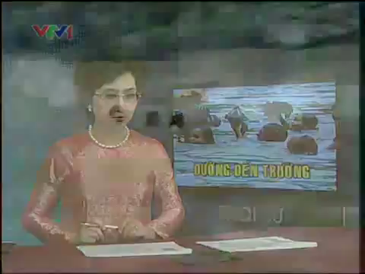

Slide 16
Vận dụng
Em đã học vận dụngđược điều gì vào cuộc sống qua bài học ngày hôm nay

